Slide 1
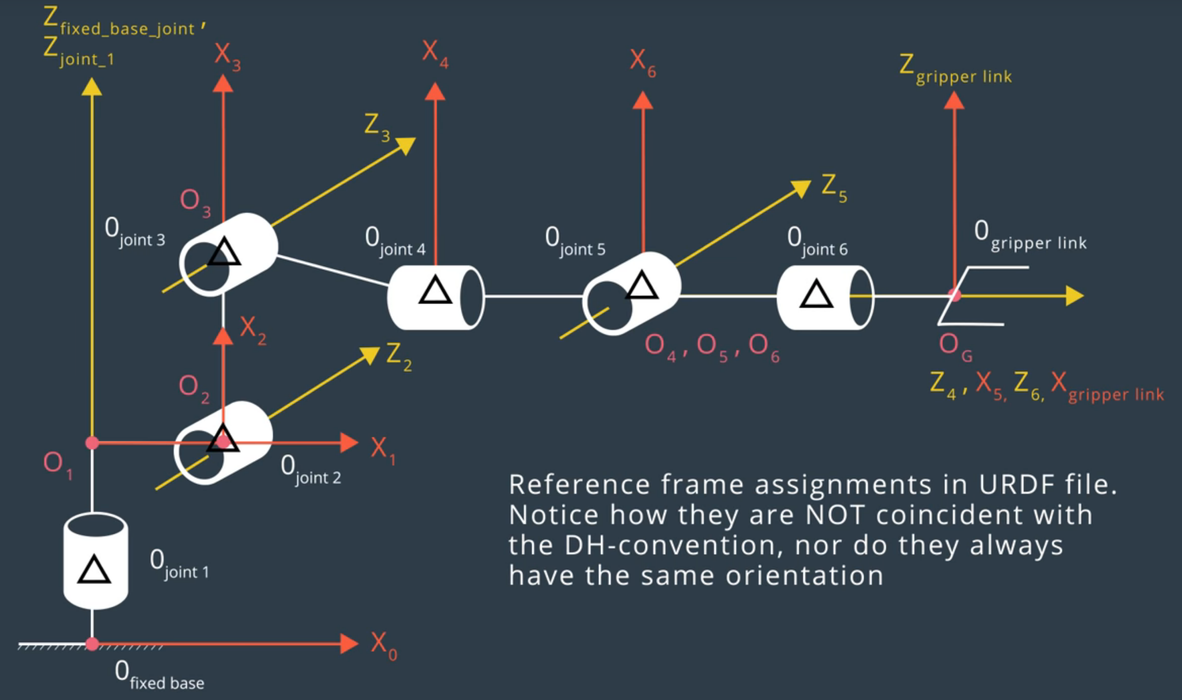
a3
a2
d4
d7
a1
d1

